Slide 1
Carnaval de Barranquilla
De Caydee y Maddie

Slide 2
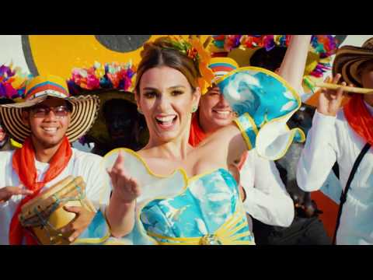
Video oficial del Carnaval De Barranquilla para 2019

Slide 3
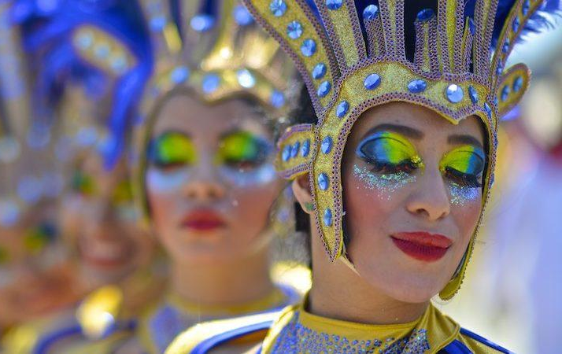
Un Resumen
Este carnaval se celebra en Barranquilla, Colombia cuatro días antes del Miércoles de Ceniza. La cultura del carnaval se origina en personas indígenas, europeas y esclavos africanos. Celebran muchas celebraciones un mes antes del inicio oficial del carnaval.
Barranquilla Carnival 2018. Photo © Kike Calvo / Colombia Photo Expeditions

Slide 4
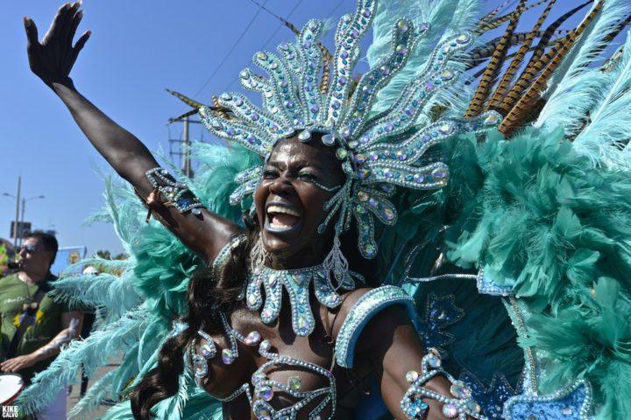
La Historia
No sabemos porque el Carnaval de Barranquilla comenzó. Pero, nosotros creemos que el carnaval se originó de una la combinación de ceremonias paganas, creencias religiosas y diversidad étnica.
Barranquilla Carnival 2018. Photo © Kike Calvo / Colombia Photo Expeditions

Slide 5
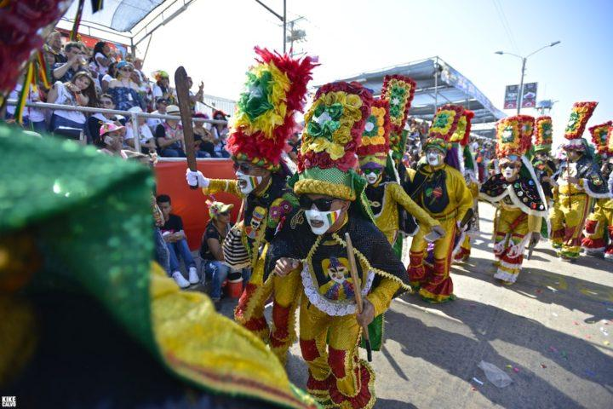
Principio
El carnaval comienza con un desfile de seis horas llamado "Batalla de las Flores". La reina del carnaval dirige el desfile y da flores a la gente que mira. Hay muchas carrozas en este desfile y hay mucha música y baile.
Barranquilla Carnival 2018. Photo © Kike Calvo / Colombia Photo Expeditions

Slide 6
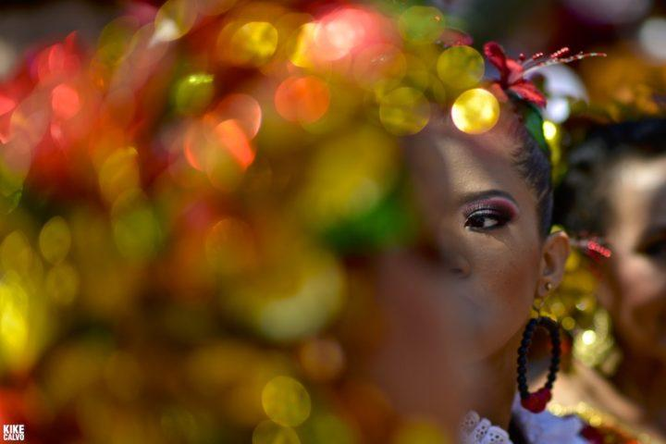
Día Dos
En el día dos, las personas tienen un desfile llamó “Gran parada.” El desfile es muy largo, y no incluye las carrozas, porque las personas caminar y bailar.
Barranquilla Carnival 2018. Photo © Kike Calvo / Colombia Photo Expeditions

Slide 7
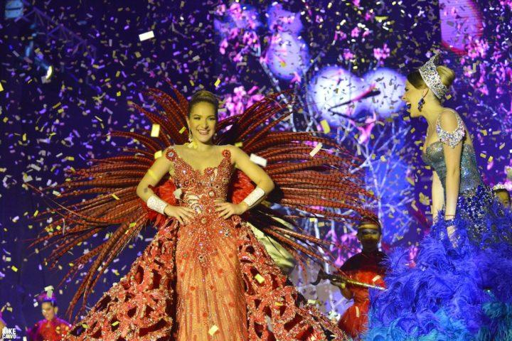
Día Tres
La tercera día, hay muchos interpretaciones musicales. Generalmente, alrededor de treinta a cuarenta bandas representan. La música está se influencia por la música africana. Este día también celebra a los artistas locales de Barranquilla y sus talentos.
Barranquilla Carnival 2018. Photo © Kike Calvo / Colombia Photo Expeditions

Slide 8
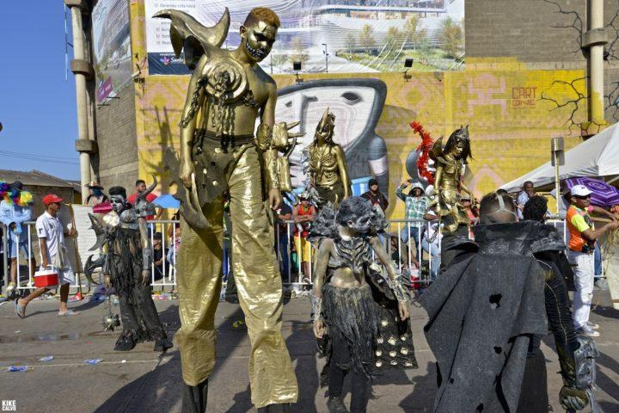
Final
En el día final, las personas celebran la muerte de el Carnaval de Barranquilla. Las personas entierran “Joselito,” quién es el mito de un hombre que bebió hasta la muerte.
Barranquilla Carnival 2018. Photo © Kike Calvo / Colombia Photo Expeditions

Slide 9
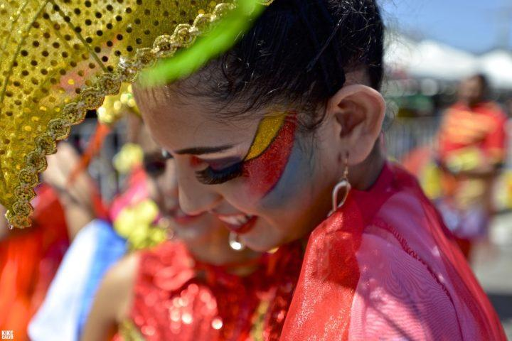
Las Ropas
Durante todos los desfiles, hay un montón de disfraces muy coloridos. Llevan disfraces que representan diferentes personajes del folclore. Muchas celebridades colombianas participan en los desfiles y llevan sus propios disfraces. Los disfraces se parecen a una fantasía.
Barranquilla Carnival 2018. Photo © Kike Calvo / Colombia Photo Expeditions

Slide 10
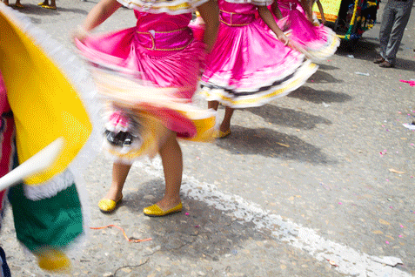
El Baile
Hay muchos tipos de baile en el Carnaval de Barranquilla. Las personas bailen de colombiano, y cumbia. Cumbia es un tipo de baile que representa las culturas de Caribe, África y Europa.
giphy.com

Slide 11
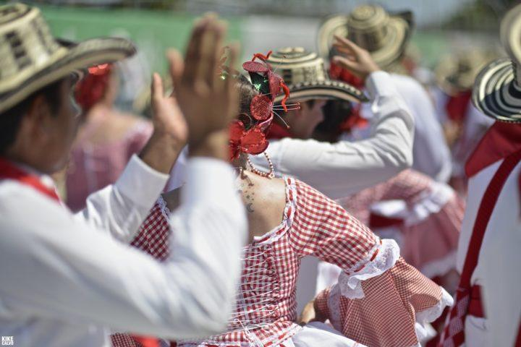
La Música
Hay música durante todo el carnaval. La música es una mezcla de estilos africanos y españoles, además de caribes y latinoamericanos. Hay música en vivo y músicos locales representan y compiten durante el Festival de la Orquesta. Todas las bandas compiten por el premio de Congo de Oro.
Barranquilla Carnival 2018. Photo © Kike Calvo / Colombia Photo Expeditions

Slide 12
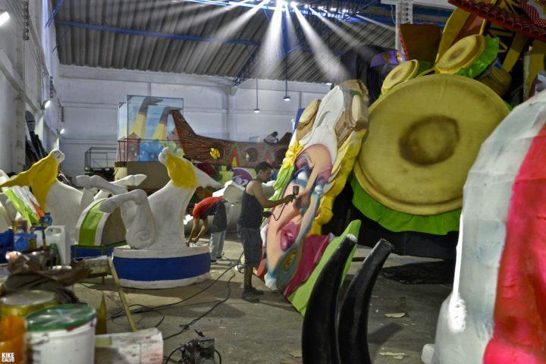
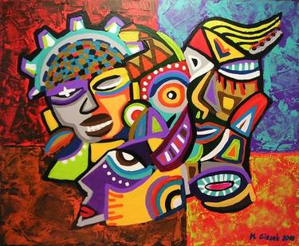
El Arte
Algunos artistas están inspirado de el Carnaval de Barranquilla. Un ejemplo es Magdalena Giesecke. Ella pintó un cuadro llama Carnaval de Barranquilla

Slide 13
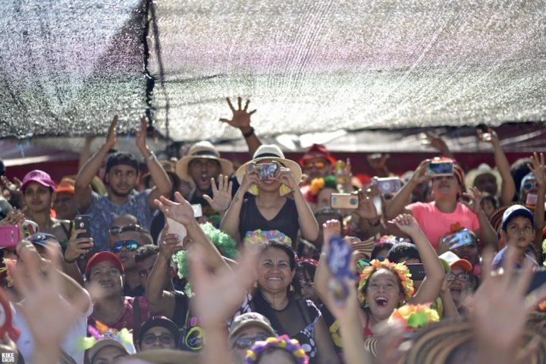
La Importancia
El Carnaval de Barranquilla es muy importante. El carnaval representa una mezcla de tradiciones africanas, indígenas y españolas.
Barranquilla Carnival 2018. Photo © Kike Calvo / Colombia Photo Expeditions

Slide 15
Work Cited:
“Donquijote.” – Colombian Culture - Don Quijote, Ideal Education Group, 2019, www.donquijote.org/colombian-culture/holidays/barranquilla-carnival/.
Calvo, Kike. “Barranquilla Carnival: Who Lives It, Is Who Enjoys It!” National Geographic Society Newsroom, 27 Feb. 2018, blog.nationalgeographic.org/2018/02/27/barranquilla-carnival-who-lives-it-is-whoenjoys-it/.
“Carnaval De Barranquilla 2020: Second Largest Carnival in the World.” Medellin Guru, 14 Aug. 2019, medellinguru.com/carnaval-de-barranquilla/.

